Slide 2
Luciane Carvalhais
Fiscal municipal
Diretora da AFISBH - Associação dos fiscais municipais de Belo Horizonte

Slide 3
A UTILIZAÇÃO DO LOGRADOURO PÚBLICO CONFORME O CÓDIGO DE POSTURAS DE BELO HORIZONTE

Slide 4
Das mesas e cadeiras
Do toldo
Do exercício de atividades
Da atividade em veículo de tração humana e veículo automotor
Do evento
Da instalação de engenhos de publicidade
Do Parklet

Slide 5
A UTILIZAÇÃO DE MESAS E CADEIRAS

Slide 6
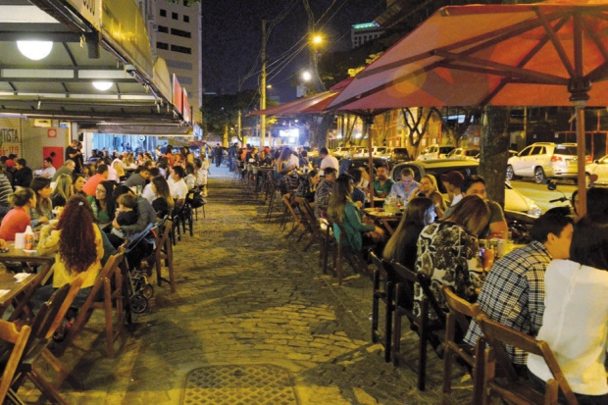

Slide 9
DA ATIVIDADE EM VEÍCULO AUTOMOTOR

Slide 10
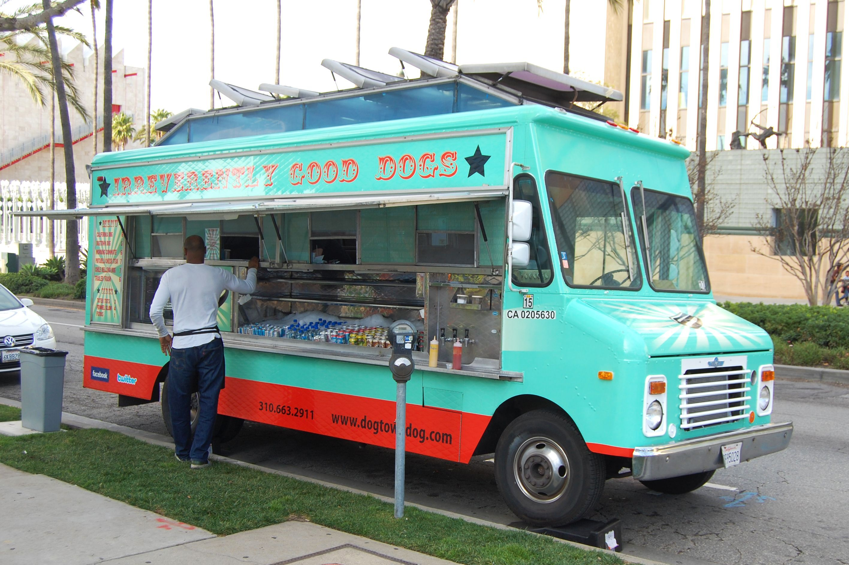

Slide 11
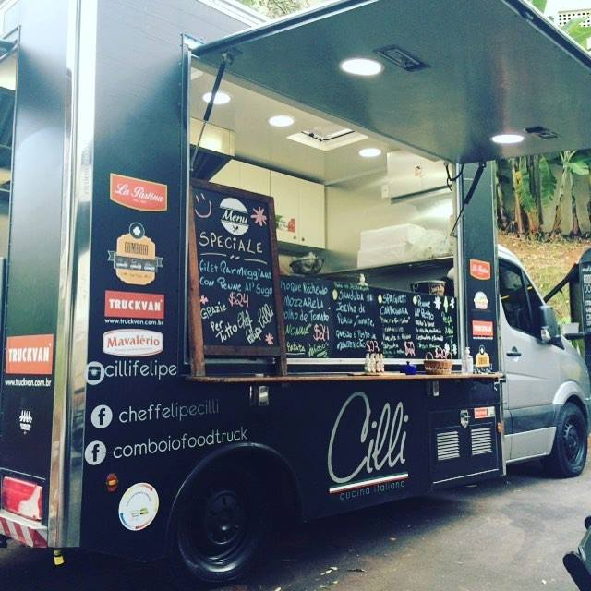

Slide 12
Bibliografia:
Lei 8616 de 2003
Decreto 14.060 de 2010
Lei 9505 de 2008
Lei 7166/1996

Slide 13
OBRIGADA !
luciane@afisbh.com.br

